Slide 1
ГБПОУ МО «Люберецкий техникум имени Героя Советского Союза, лётчика-космонавта Ю.А. Гагарина»
Тема:
Не теория, а практика: какие подростки реально попадают в зону риска?
Социальный педагог
Двухименная
Оксана Александровна

Slide 2
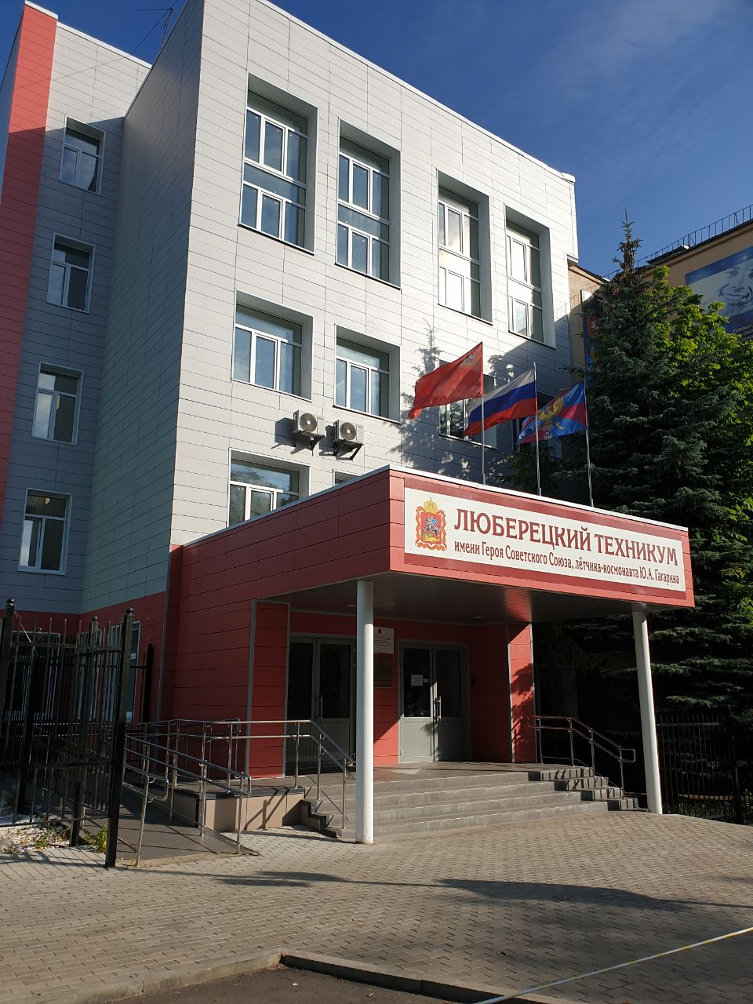
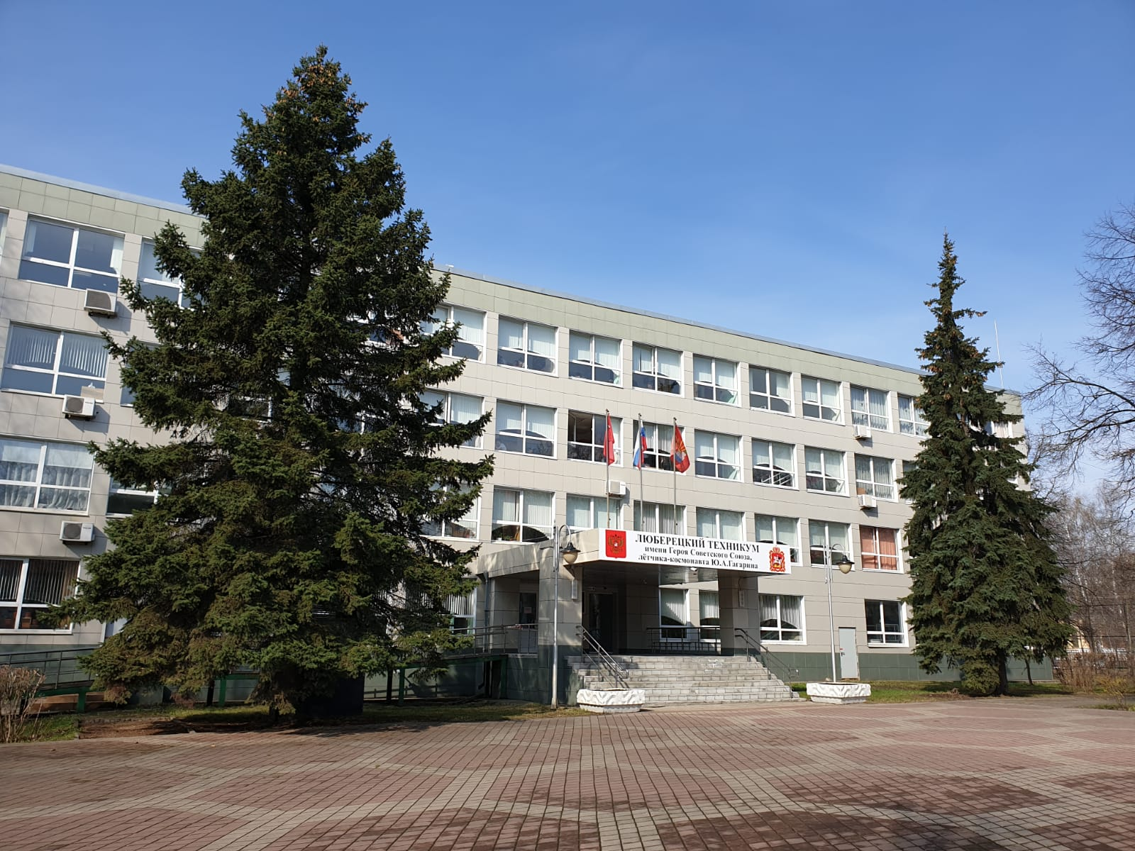
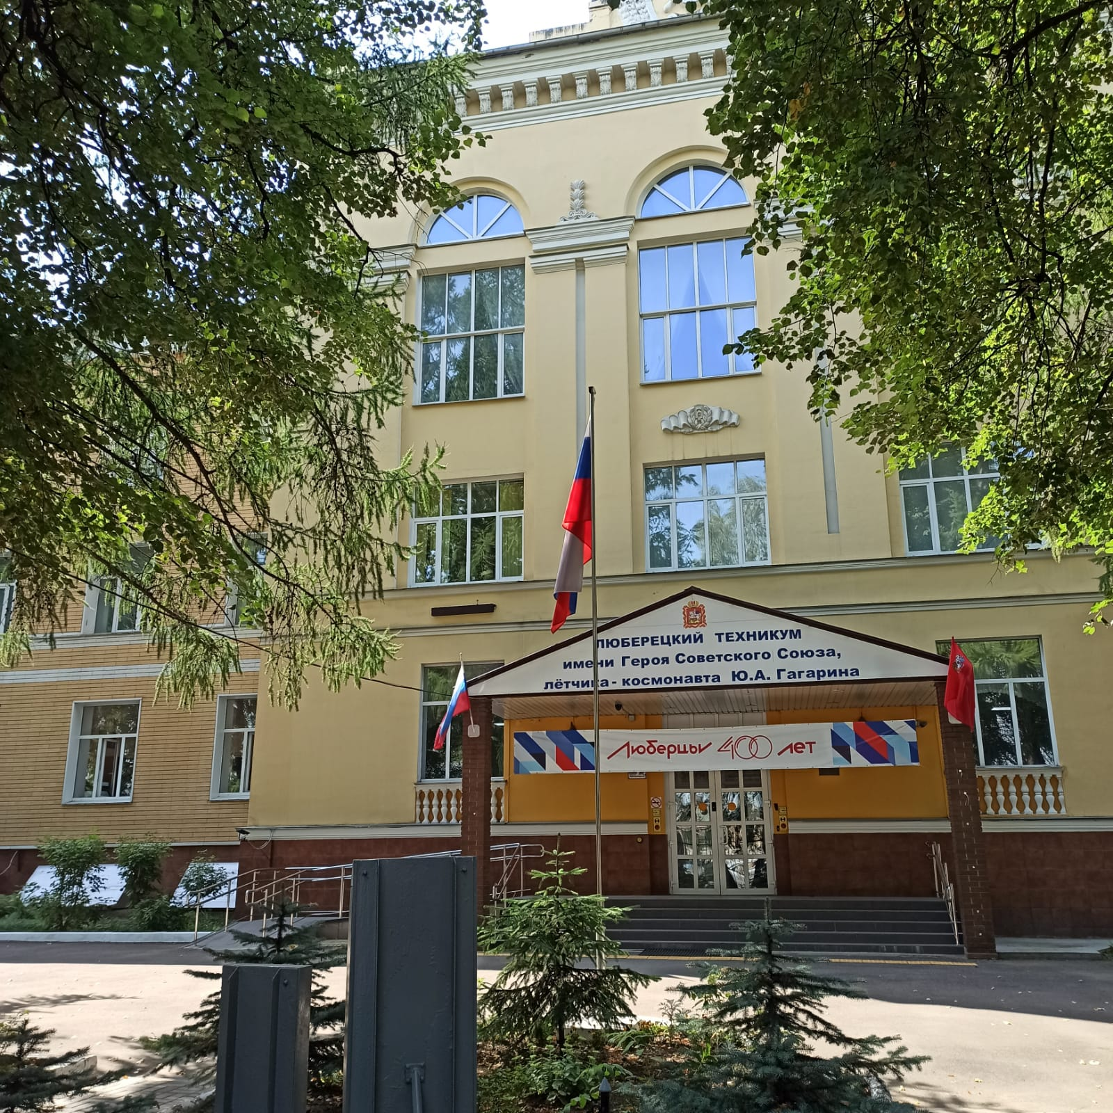
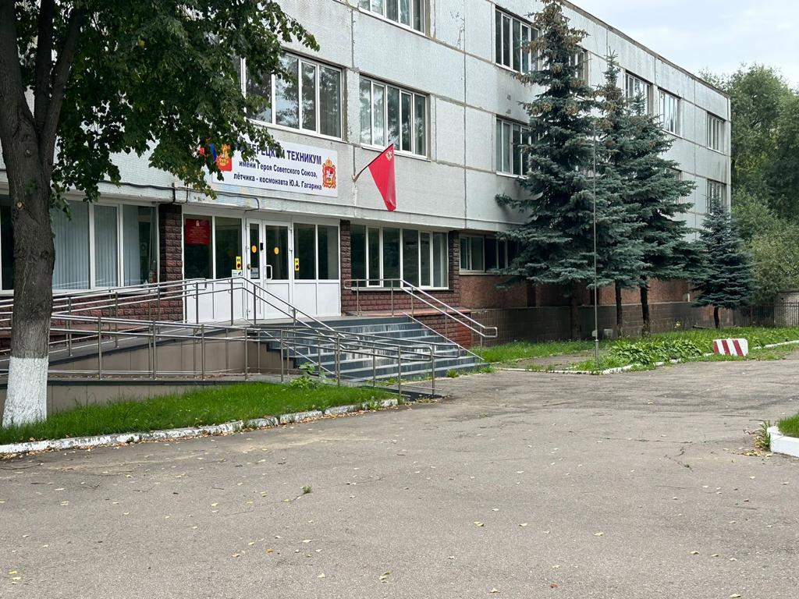
ГБПОУ МО "Люберецкий техникум имени Героя Советского Союза, лётчика-космонавта Ю.А. Гагарина" включает в свой состав 4 учебных корпуса, расположенные в г.о.Люберцы и г.о.Дзержинский:
Корпус Угреша
МО, г. Дзержинский
ул. Академика Жукова, д.24
Корпус Красково
МО, г.о. Люберцы, поселок Красково,
ул. 2-ая Заводская, д. 11
Гагаринский корпус:
МО, г. Люберцы
Октябрьский проспект д.136
Центральный корпус
МО, г. Люберцы
Октябрьский проспект, д.114

Slide 3

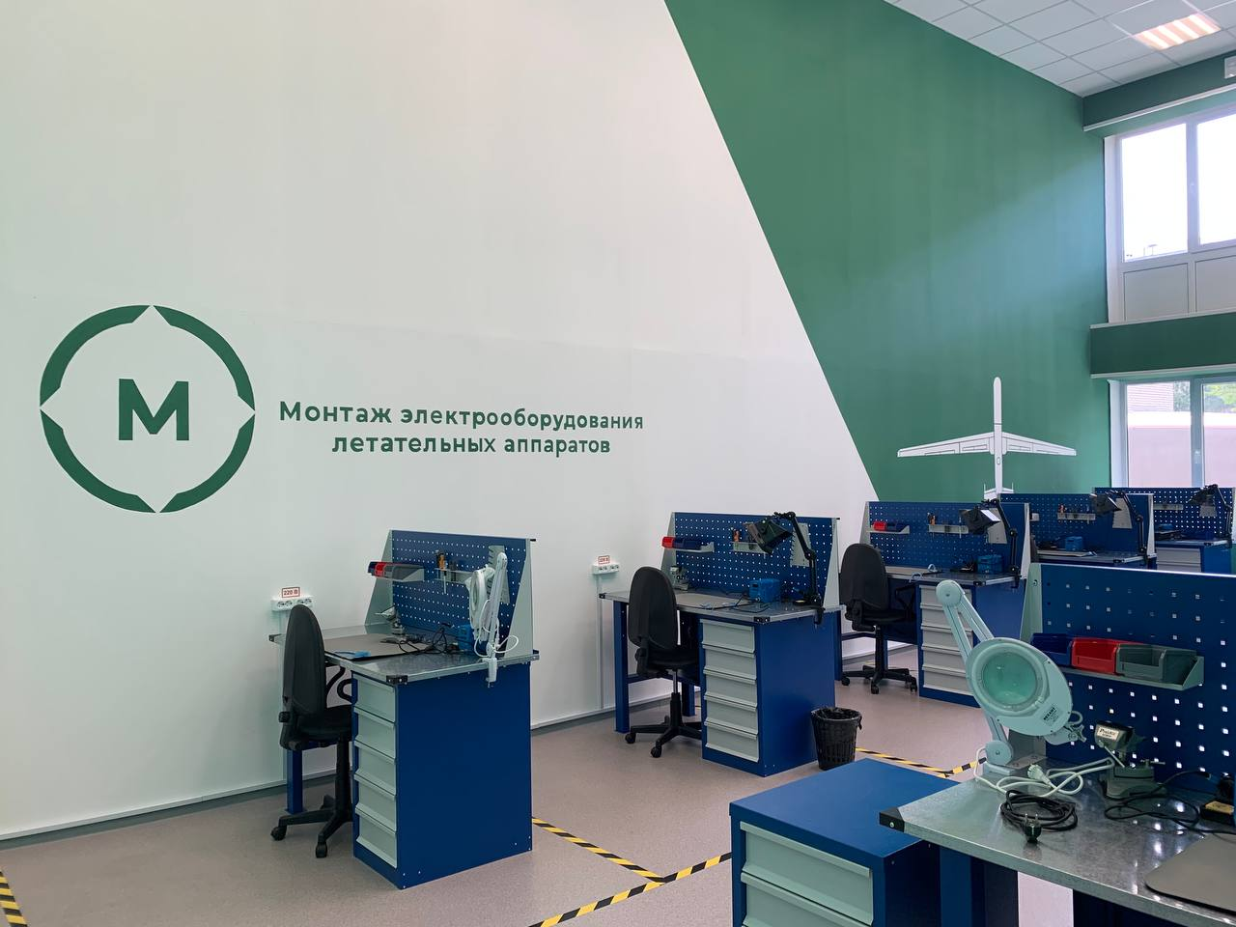
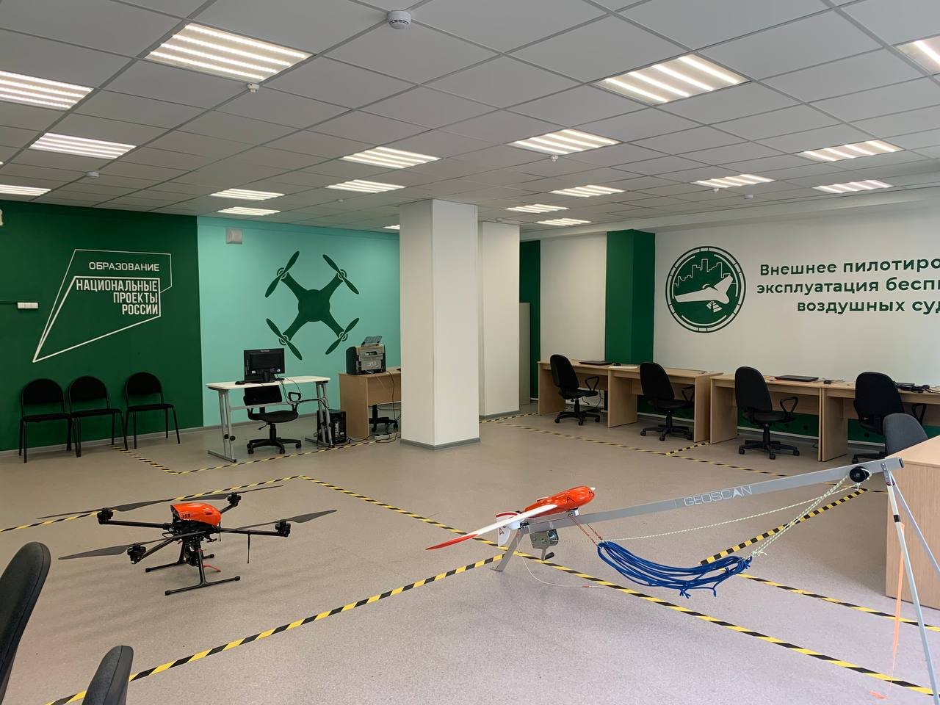




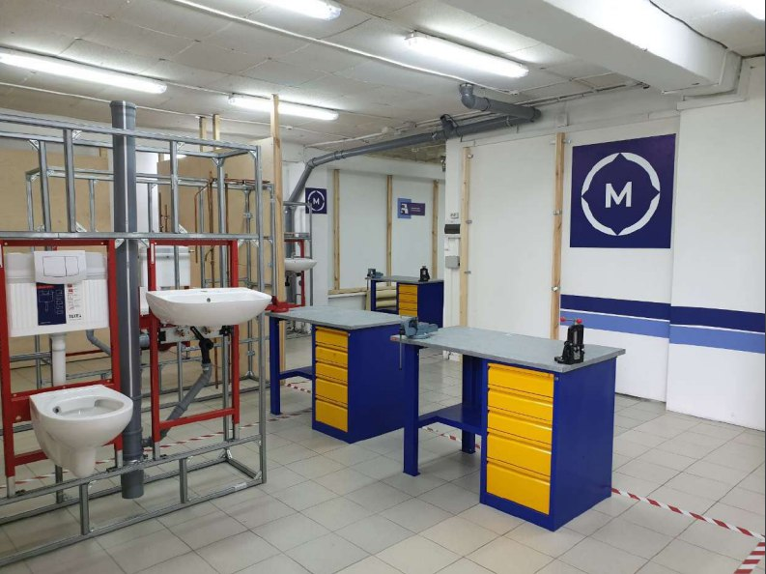
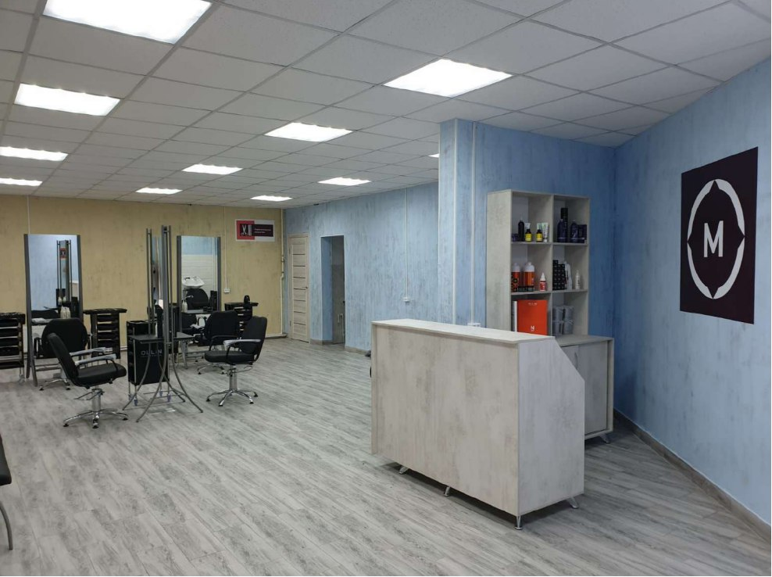


Современная материально-техническая база
Лаборатории созданы при участии социальных партнеров:

Slide 4
Текущая ситуация
В техникуме реализуется 17 направлений подготовки на которых обучается около 2000 студентов.
Реализуемые профессии и специальности среднего профессионального образования
Наиболее востребованными
направлениями подготовки являются:
Специальности | Профессии | ФГОС ТОП-50 ТОП-Регион
17 | 10 | 12
Информационные системы и программирование; Информационная безопасность; Сетевое и системное администрирование
Оператор станков с программным управлением
Операционная деятельность в логистике
Эксплуатация беспилотных авиационных систем
Производство и обслуживание авиационной техники
Лабораторный химический анализ
Мастер жилищно-коммунального хозяйства; Садово-парковое и ландшафтное строительство

Slide 5
службы психолого-педагогического сопровождения
Кадровый потенциал
Заместитель директора по УВР
Социальный педагог
Кураторы
группы
Педагог психолог
Все имеют высшую категорию, регулярно проходят курсы повышения квалификации, занимаются самообразованием, участвуют в различных конкурсах
Бусыгина Анастасия Андреевна магистр образование по направлению подготовки Психолого-педагогическое, стаж работы в образовании 16 лет
Зиборева Елена Алексевна специалист образованиепо направлению подготовки Психолого-педагогическое, клинический психолог, нейропсихолог, стаж работы в образовании 25 лет, имеет опыт работы с одаренными детьми, детьми с отклоняющимся поведением, детьми с психофизическими особенностями.
Двухименная Оксана Александровна магистр по направлению подготовки Психология консультирования стаж работы в образовании 15 лет

Slide 6
Не теория, а практика: какие подростки реально попадают в зону риска?
Дети с особенностями психофизического развития
Дети, оставшиеся без попечения родителей
Дети из неблагополучных, асоциальных семей
Дети с проявлениями социальной и психолого-педагогической дезадаптации.

Slide 7
Алгоритм работы по результатам СПТ
 | Мероприятия | Количество
 | Анализ результатов СПТ | 1
 | Создание и ведение карты индивидуального психологического сопровождения подростка группы риска. | 375
 | Индивидуальные консультации обучающихся по результатам СПТ с использованием мессенджера «Телеграмм» | 856
 | Индивидуальные консультации родителей по результатам СПТ. | 56
 | Диагностическое собеседование с куратором (характеристика) для уточнения, подтверждения результатов СПТ, выявление нюансов, конкретизация проявления личностных особенностей и межличностного взаимодействия. Коррекция плана воспитательной работы куратора с учетом результатов СПТ. | 375
 | Изучение интересов и склонностей подростков группы риска. (беседы, изучение продуктов деятельности, наблюдения)
 | Организация групповых профилактических мероприятий (диспуты, беседы, деловые игры, тренинги и пр.) | 152
 | Обсуждение результатов изучения интересов и склонностей со специалистами (социальный педагог, зам. по воспитательной работе, педагоги, руководители кружков) для согласования действий по вовлечению подростков группы риска во внеурочную деятельность, по их поддержке в достижении успеха. | -
 | Даны рекомендации кураторам групп в организации внеклассных мероприятий. | 48
 | Проведены просветительские мероприятия для педагогов и родителей. | 12

Slide 8
Одно из приоритетных направлений техникума – воспитательная работа
Наставничество. Преподавательский коллектив техникума насчитывает 110 высококвалифицированных специалистов в том числе и действующие сотрудники реального сектора экономики.
Сотрудничество с молодежными организациями, такими как: Общероссийского общественно-государственного Движения детей и молодежи «Движение первых», Российское студенческое общество, волонтерские организации г.о.Люберцы и г.о.Дзержинский;
Участие, победы и призовые места во Всероссийских и региональных конкурсах: «Большие вызовы», Межрегиональный конкурс «Лествица», «Огонек», а также конкурсы Профмастерства.
Проведение цикла занятий по моделированию поведения в личностно значимых ситуациях активация личностных ресурсов психологической безопасности подростков. Формирование жизнестойкости, умения сказать НЕТ.
Воспитание активной гражданской позиции: вовлечение в социально значимую деятельность, проблемные дискуссии, подготовка докладов и мультимедийных презентаций, тематических круглых столов, широкая просветительская деятельность с привлечением информационных технологий, создание презентаций.

Slide 9
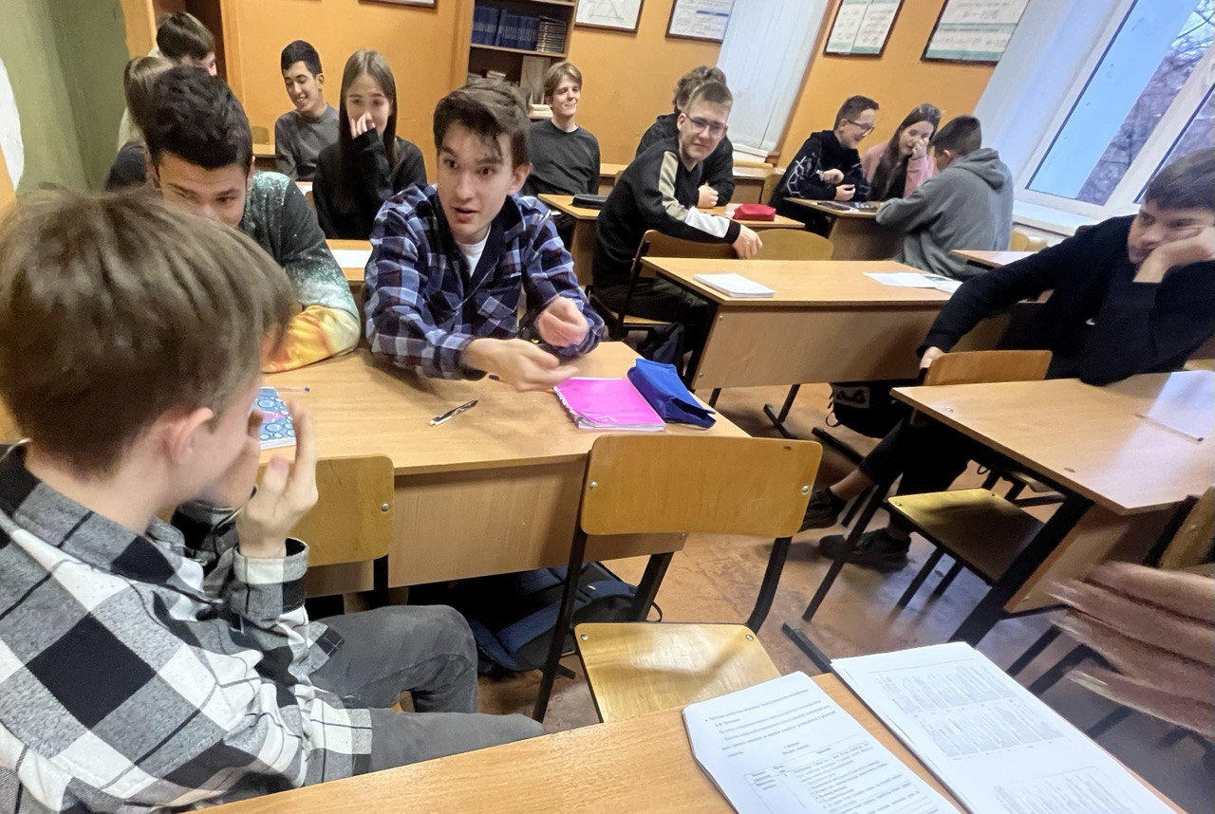
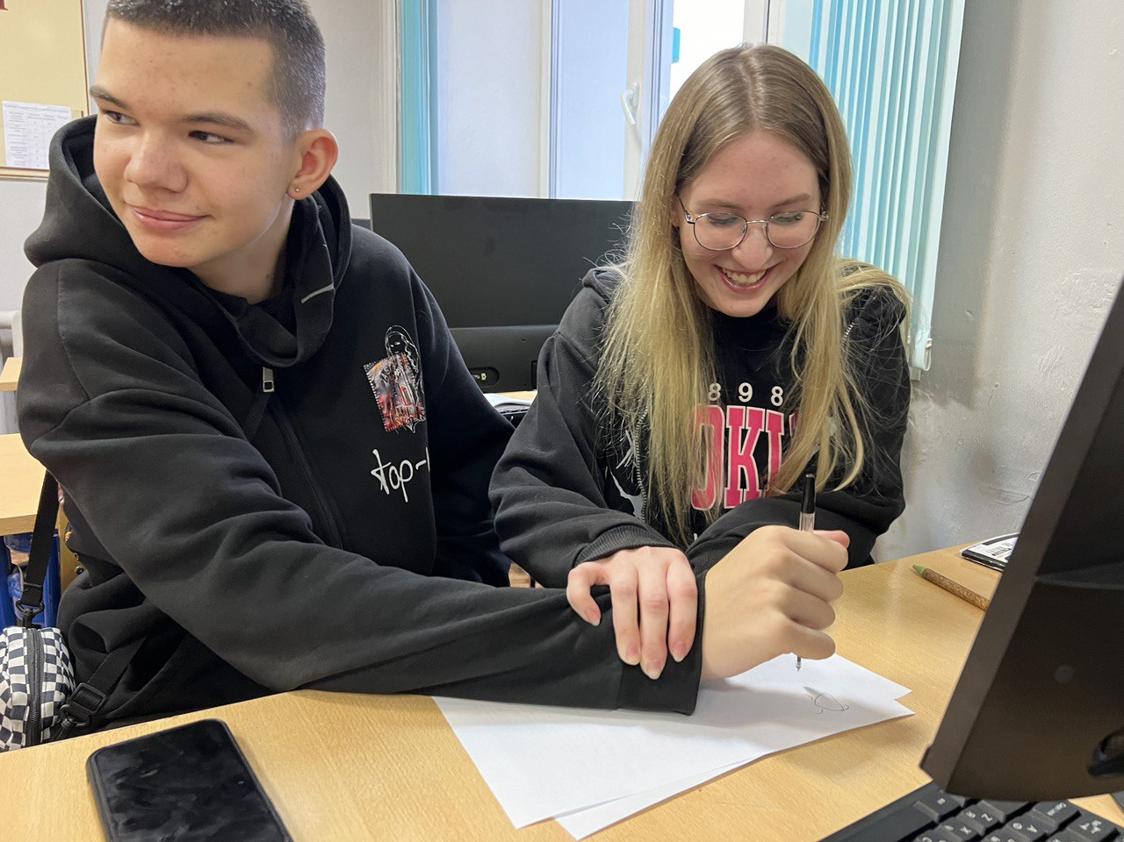
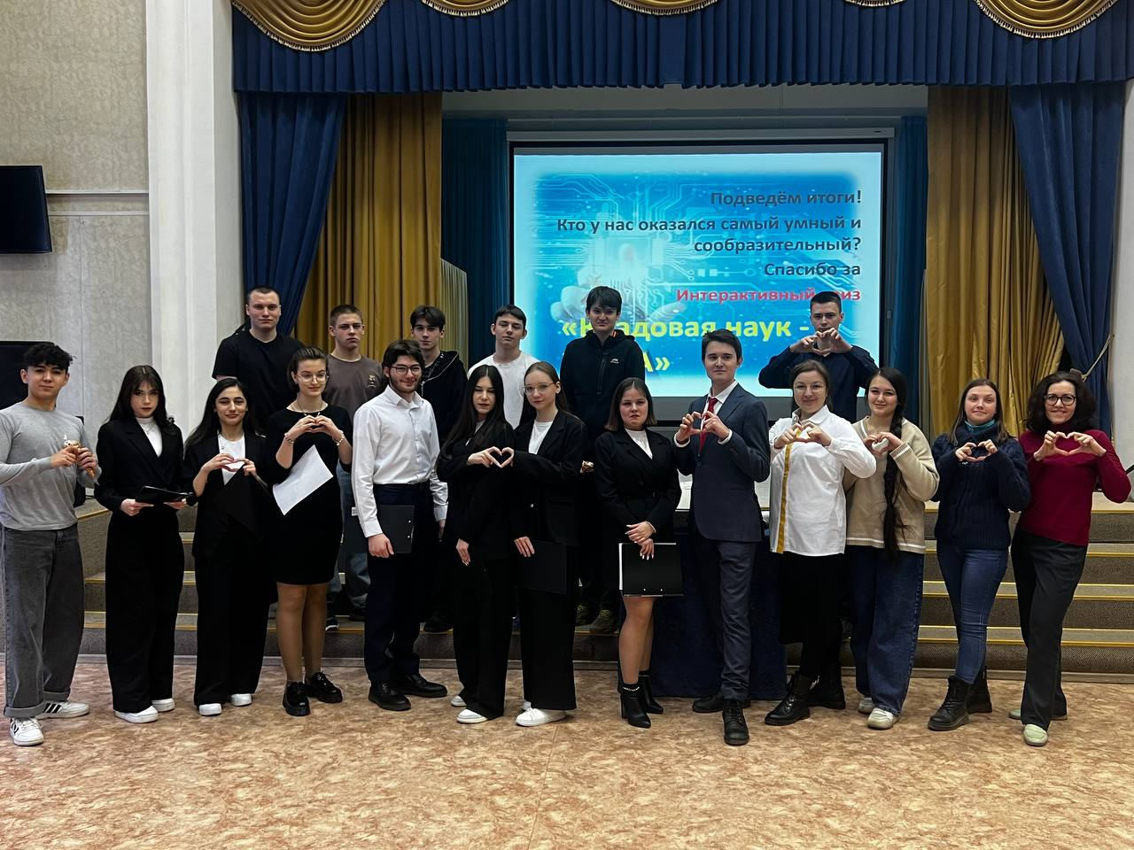
Методы профилактики Методы тренингового моделирования поведения в личностно значимых ситуациях Программа «Личностные ресурсы психологической безопасности подростков» Формирование жизнестойкости, умение сказать НЕТ

Slide 10
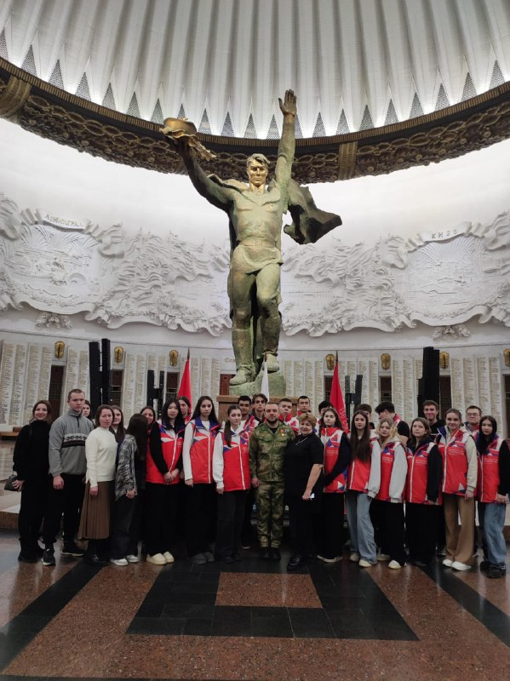
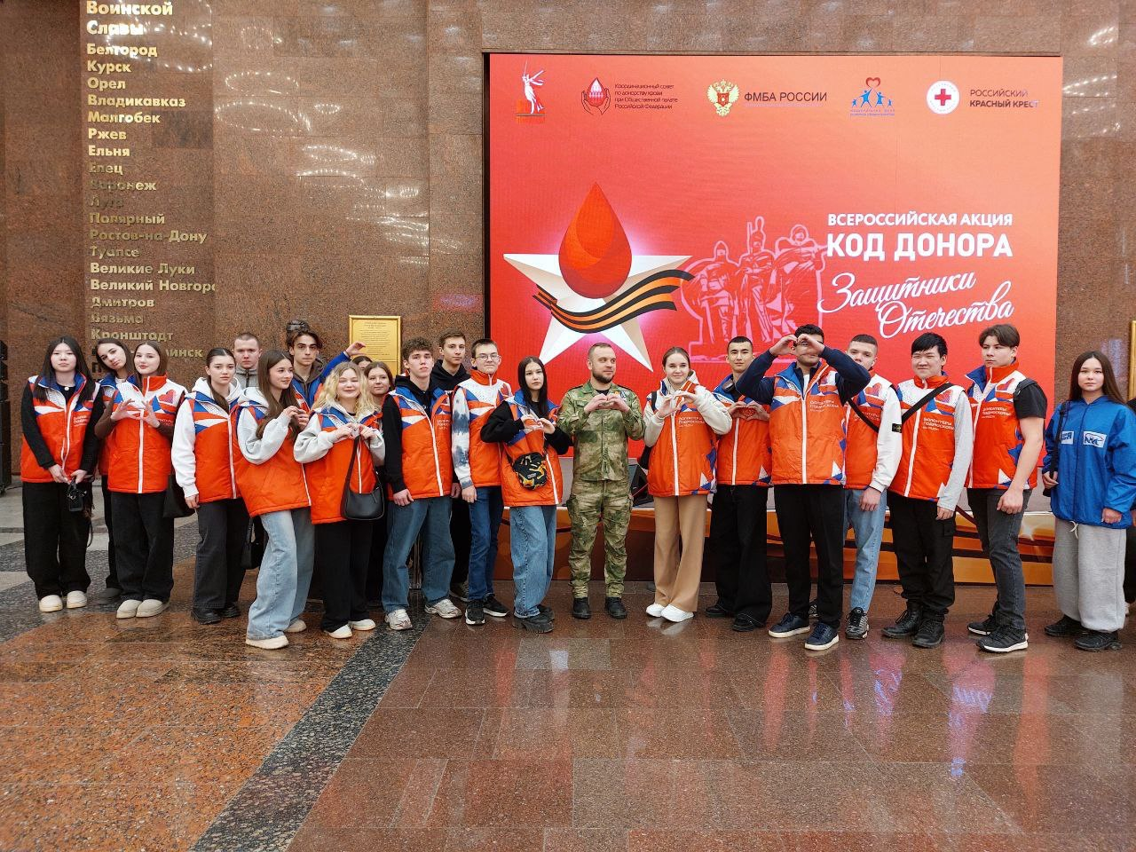
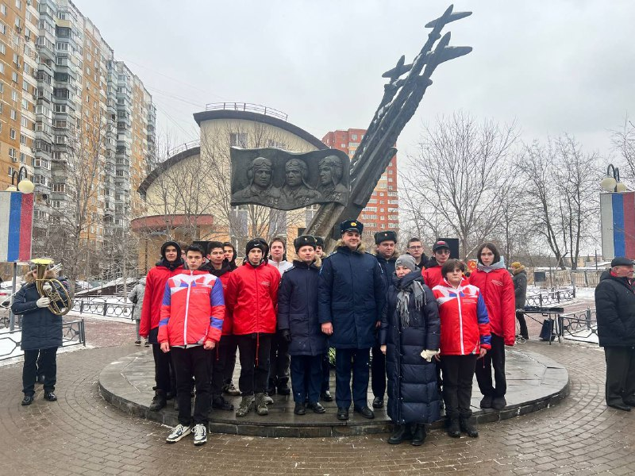
Методы профилактики Методы воспитания активной гражданской позиции: вовлечение в социально значимую деятельность, проблемные дискуссии, подготовка докладов и мультимедийных презентаций, тематических круглых столов, широкая просветительская деятельность с привлечением информационных технологий, создание презентаций.

Slide 11

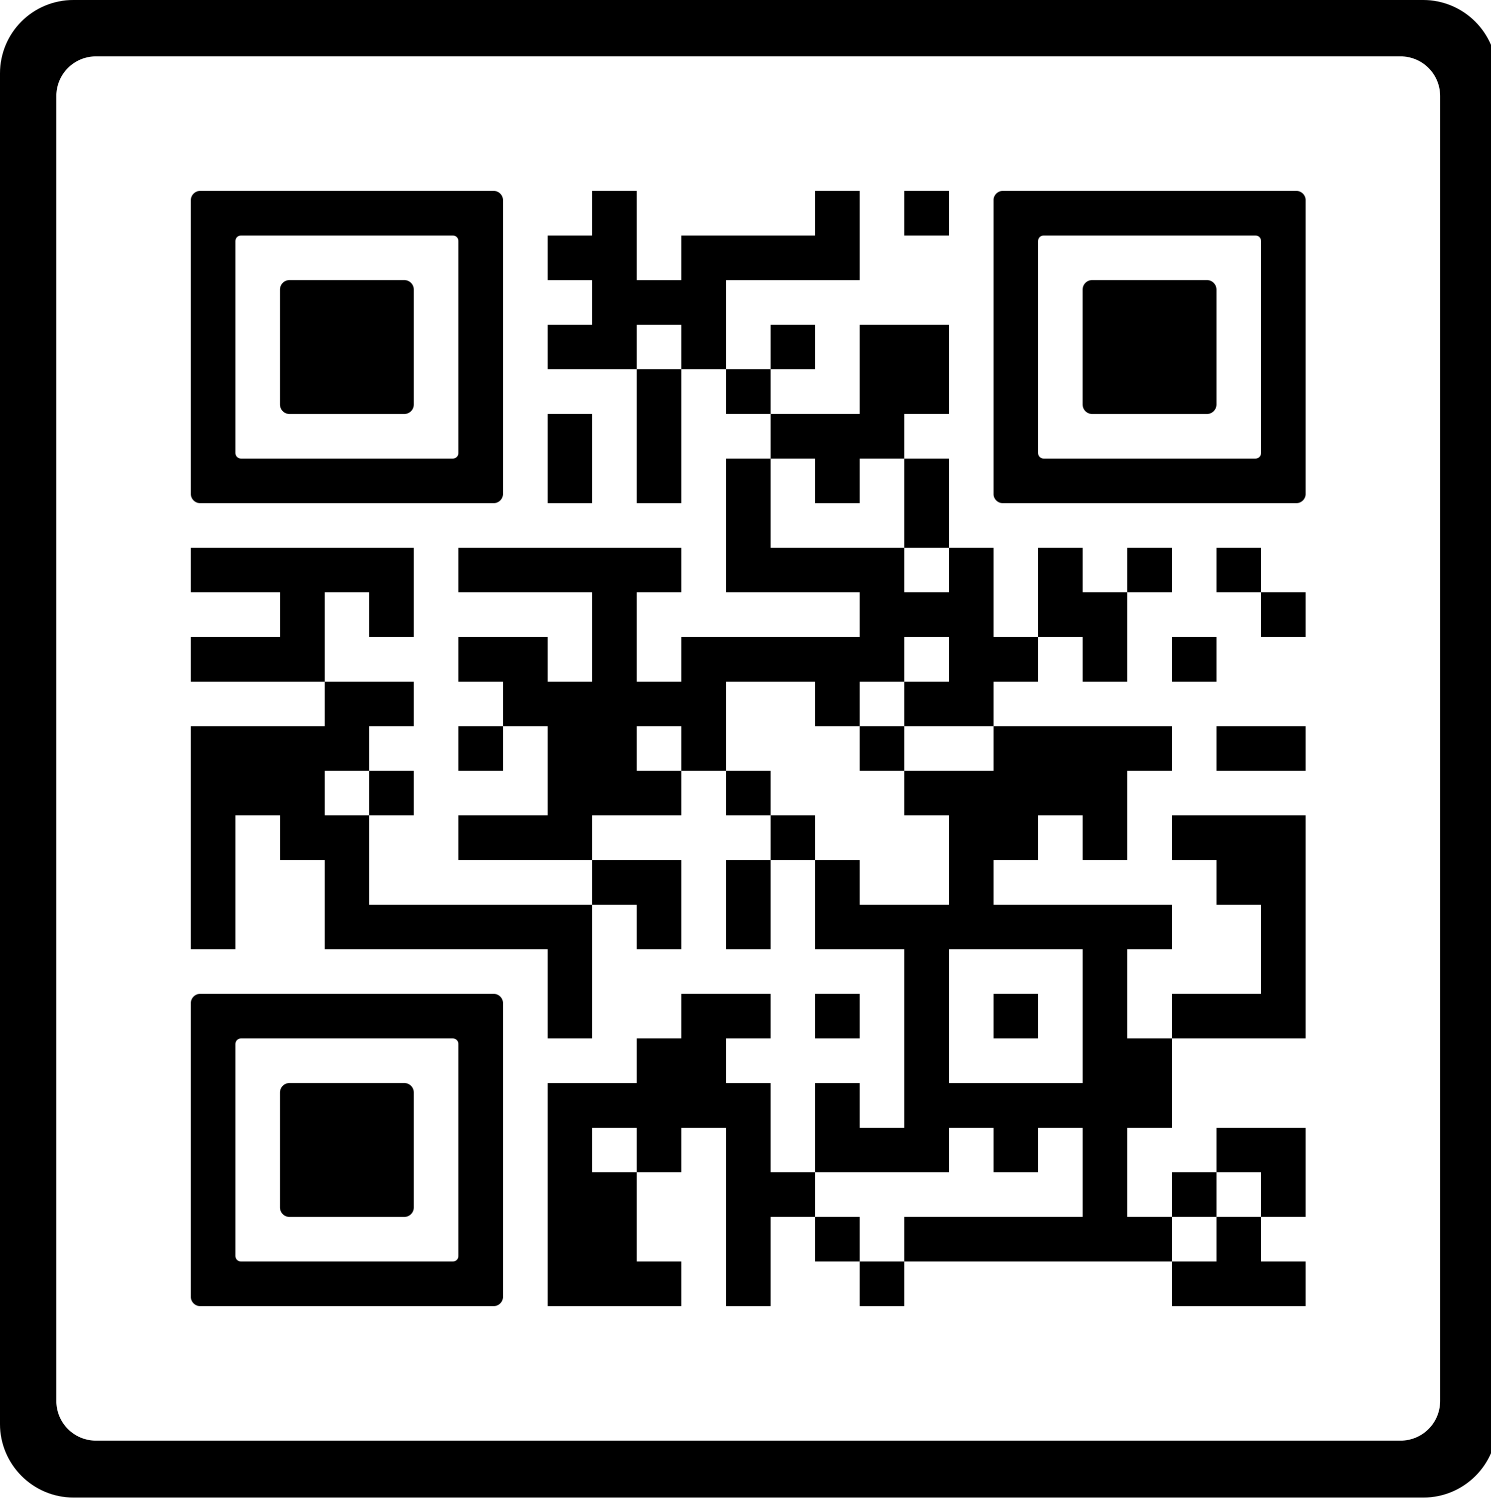

🔹 В своей работе руководствуюсь методическим сопровождением специалистов Центра психолого-педагогической реабилитации и коррекции Ариадна
📢 Телеграм-каналы ЕМ_СПТ и Превенции
Школа НАЧИНАЮЩЕГО превентолога
✅ Разбор реальных кейсов
✅ Современные методики выявления рисков
✅ Новости и обновления в превенции
✅ Доступ к экспертному сообществу
Что дает НАМ обучение?
✅ Практические инструменты превенции
✅ Работа с подростками без давления
✅ Навыки анализа поведения
✅ Обмен опытом и кейсами
Регулярные встречи + поддержка в Telegram = эффективная помощь подросткам!
Онлайн-консультирование
ПОРТАЛ ПСИХОЛОГИЧЕСКОЙ ПОДДЕРЖКИ

Slide 12
Каждый подросток – это сложный механизм ❌ Сломанные детали: агрессия, селфхарм, зависимости 🔍 Моя работа – найти, где сбой, и помочь перезапустить 💡 Главное – увидеть проблему ДО того, как запустится эффект домино
Депривация – универсальный механизм запуска всех типов девиаций
⚠ Разрушительный аспект девиации (требует немедленной реакции): 🚨 Стремление к самоповреждению 🚨 Внезапное искажение поведения (долгий застой – и резкий “обрыв”) 🚨 Полная изоляция + выраженная тревожность 🚨 Нарастающая агрессия без причин 🚨 Потеря интереса ко всему, отказ от прежних занятий
Дезадаптация – первичный фактор, а не разрозненные формы девиации
все формы девиантного поведения (суицидальная активность, РПП, аддикции, делинквентность, аффективные реакции) – это проявления единого процесса дезадаптации.

Slide 13
Вопросы, которые мы должны задавать себе, как специалисту, работающему с детьми 🎯 Кто я? – Я, практик, работающий с подростками, попавшими в зону риска в том числе. 🎯 Что вижу?- Как одно отклонение тянет за собой другое. 🎯 Что делаю?- Создаю точки остановки, предлагаю выбор, не даю провалиться. 🎯 Что важно? - Понимать, когда ещё можно спасти.

Slide 14
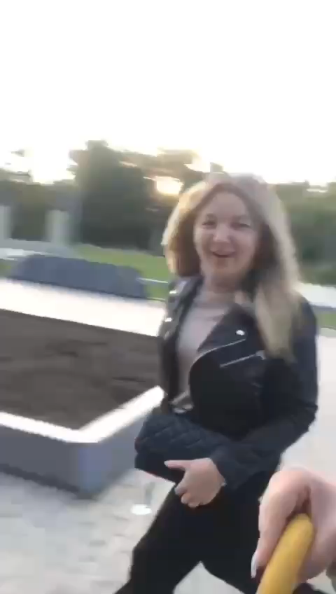
Результат работы

